Slide 1
SEC
Python 编程入门3
——高亮

Slide 2
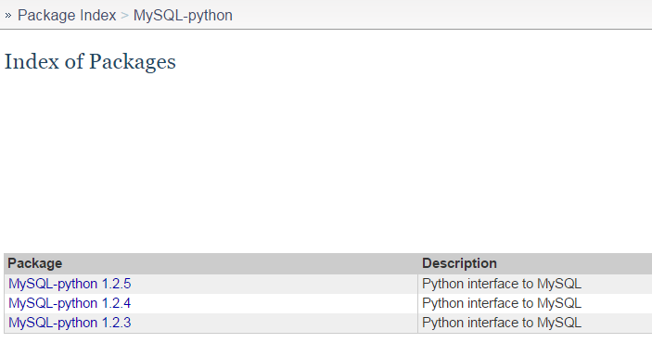
MySQL-python
主页： https://pypi.python.org/pypi/MySQL-python/
自由、平等、随意、突破
Security

Slide 3
MySQL-python
安装：
下载并解压
python setup.py build
python setup.py install
命令行下使用
import MySQLdb 测试安装情况
自由、平等、随意、突破
Security

Slide 4
MySQL-python
数据库初始化
mysql -u root -p
mysql>use 数据库
mysql>source /dbname.sql
自由、平等、随意、突破
Security

Slide 5
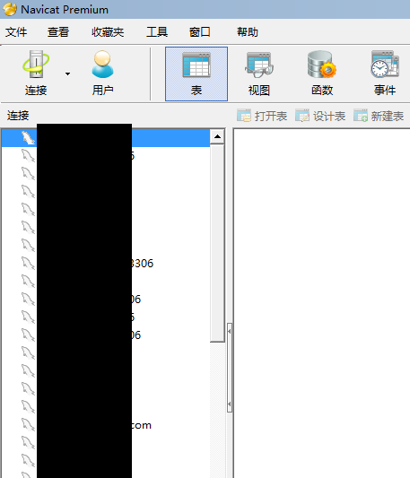
Navicat Premium

Slide 6
MySQL
数据库操作：
1、查看数据库：
SHOW DATABASES;
2、创建数据库：
CREATE DATABASE db_name; //db_name为数据库名
3、使用数据库：
USE db_name;
4、删除数据库：
DROP DATABASE db_name;
自由、平等、随意、突破
Security

Slide 7
MySQL
1、插入数据：
INSERT INTO tb_name(id,name,score)VALUES(NULL,'张三',140),(NULL,'张四',178),(NULL,'张五',134);
2、指定更新数据：
UPDATE tb_name SET score=189 WHERE id=2;
3、删除数据：
DELETE FROM tb_name WHERE id=3;
4、查询：
SELECT * FROM tb_name WHERE id=3;
自由、平等、随意、突破
Security

Slide 8
Thanks!
自由 平等 随意 突破

